Slide 1

Foreiningsforum
12.03.2026

Slide 2
Sidan sist
Supplering!
  Frå 4 til 10
    Fortsett ledige plassar

Slide 3

Sidan sist
Facebook-gruppe: Hva skjer på HF?
  Innspel førre foreiningsforum, no realisert
Minecraft-Server
  59 medlemmer i Discord

Slide 4
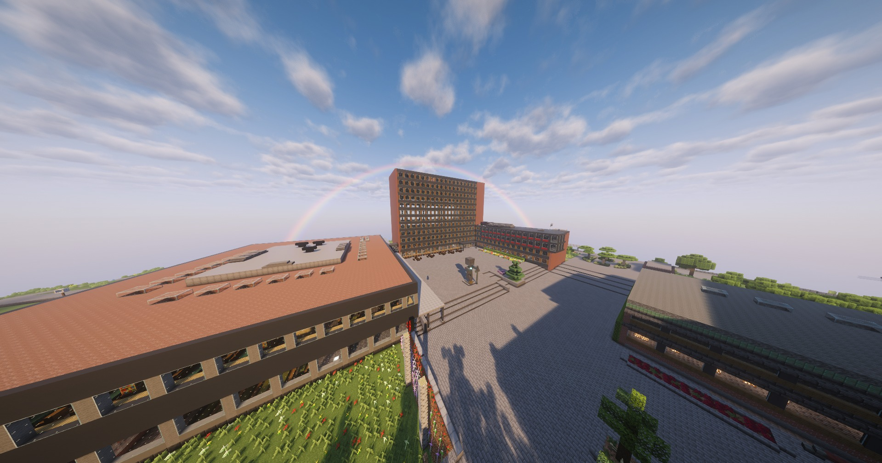

Slide 5
Sidan sist
Facebook-gruppe: Hva skjer på HF?
  Innspel førre foreiningsforum, no realisert
Minecraft-Server
  59 medlemmer i Discord
Organisasjonsarbeid
  Ny organisasjonsstruktur?

Slide 6
HF i tal og fakta
7 institutt
  22 bachelorprogram
  25 masterprogram
  17 årseiningar
Korleis best organisere HFSU, basert på dette?
Eit ønske om å representera HF betre og meir direkte

Slide 7
Dagens modell
HFSU
│
Styret
(Leiar – Nestleiar – Styremedlem ──── økonomiansvarleg

Slide 8
Moglege modeller
Institutt vs fagutval
  Instituttmodell: færre representantar, klarare representasjon
    Fungerer som eit bredt styre med internkonstituerte verv
  Fagutvalmodell: tettare kopling oppimot fagutval
    Mange representantar -> færre møter, meir allmøter
Notes:
Instituttmodellen inneber at kvart institutt ved fakultetet har éin representant i HFSU. Dette gir ein relativt liten og oversiktleg struktur med få faste representantar. Fordelen med modellen er at representasjonen er klar og stabil: alle institutt er sikra ein plass, og utvalet blir ikkje for stort til å fungere effektivt. Det kan også gjere det enklare å halde regelmessige møte og ta avgjerder.
Samtidig har modellen nokre utfordringar. Institutta ved HF er svært ulike i storleik og breidde. Nokre institutt har mange studieprogram og studentar, medan andre er langt mindre. Éin representant per institutt kan derfor gi ei litt skeiv representasjon av studentmassen. I tillegg kan koplinga til fagutvala bli svakare, sidan representanten først og fremst representerer instituttet som heilskap og ikkje nødvendigvis dei enkelte fagmiljøa.
I fagutvalmodellen kan alle fagutval ved fakultetet møte i HFSU. Dette gir ei tettare kopling mellom HFSU og fagutvala, og gjer det lettare å bringe inn saker frå dei ulike studieprogramma. Modellen kan dermed sikre breiare representasjon av fagmiljøa og gi fagutvala ein tydeleg kanal inn i fakultetsnivået av studentdemokratiet.
Ulempa er at talet på potensielle representantar kan bli stort. I praksis kan det vere mange fagutval ved HF, noko som gjer det vanskeleg å samle alle til jamlege møte. Det kan føre til at færre møter opp, og at strukturen i større grad liknar eit ope forum eller eit slags allmøte. Samstundes vil deltakinga ofte vere meir fleksibel: dei fagutvala som har saker eller kapasitet møter opp, medan andre deltek meir sporadisk.

Slide 9
Instituttmodell
HFSU
│
Styret
(Leiar – Nestleiar – Økonomi)
│
┌────────────────────────────┐
│
Styremedlemmer Instituttrepresentantar
(SPSU + 4 øvrige) (IAKH, IFIKK, IKOS, ILN, ILOS, IMK, IMV)
Notes:
Krevjer formelt valde representantar. Varierar mellom institutt og institutt.

Slide 10
HFSU
│
Styret
(Leiar – Nestleiar – Økonomi – SPSU – 4 styremedlem)
│
┌──────────┴──────────┐
│ │
Styremøter HFSU-møter
(operativ drift) (utvida møte)
│
Fagutvalgsrepresentantar
(alle fagutval ved HF)

Slide 11
LAMU, dekanmøte og skap
Pengeordning
Foreiningslokaler
Skap

